Slide 1
心电信号放大电路研究
及模拟滤波器的设计与仿真

Slide 2
Content
系统级电路介绍
心电信号放大电路模块
子模块电路原理
运放的电路级仿真
8MOS管简单运放
35MOS管改进运放
运放的简单滤波器应用
8MOS管运放在RC有源滤波器中的应用
复数滤波器设计
Gm-C积分器
基于Gm-c跨导结构的三阶低通滤波器与复数滤波器

Slide 3
系统级电路介绍

Slide 4
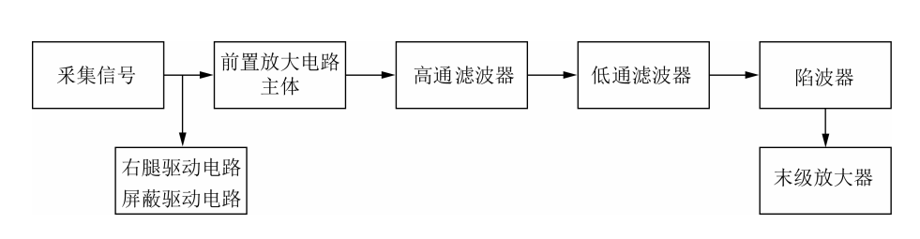
心电信号放大电路模块
采集共模信号并反相，与驱动电路输入的共
模信号抵消
对输入信号进行第一
级放大
滤除高低频干扰以及50Hz工频信号
对已处理的信号进行
第二级放大，确保电
路的使用效果

Slide 5
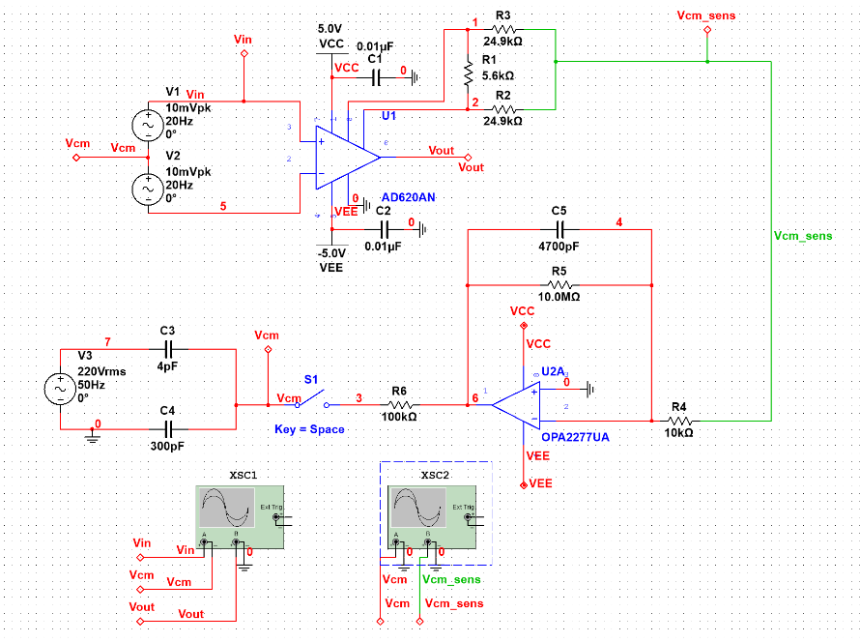
前置输入&屏蔽层
Notes:
查看AD620芯片管脚可知，Vcm_sens=Vcm。
Vcm_sens与6点有2/pi的相位差，6点与3点有2/pi的相位差，通过框框处，在3点输出一个反相的Vcm，与输入抵消，提高共模抑制比。

Slide 6
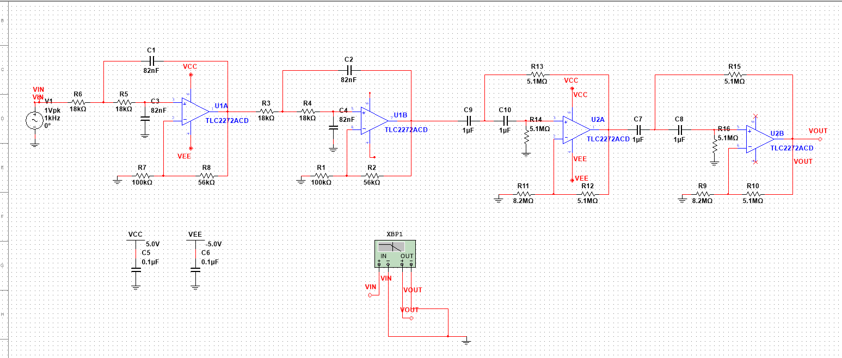
滤波器
Notes:
低通滤波器和高通···都是以两个二阶滤波器级连成四阶，再将高低通级连成带通。滤波器具体滤除的频率由系统函数可知。

Slide 7
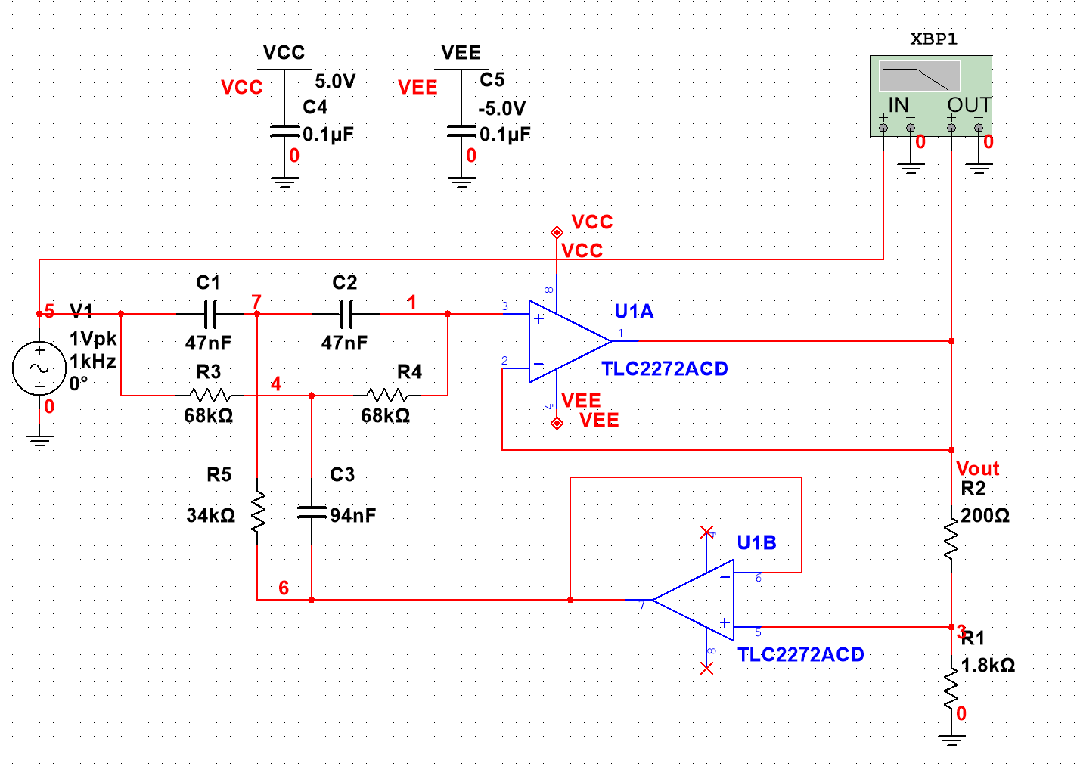
陷波器
Notes:
（上）为R-R-2C的低通滤波器，截止频率为50Hz。
（下）为C-C-1/2R的高通滤波器，截止频率为50Hz。并联两滤波器使得高于50HZ的信号经高通通过；低于经···

Slide 8
运放的电路级仿真

Slide 9
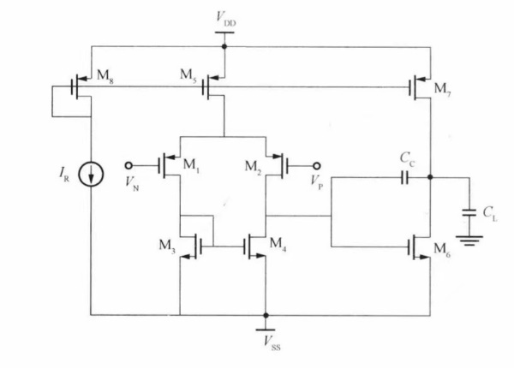
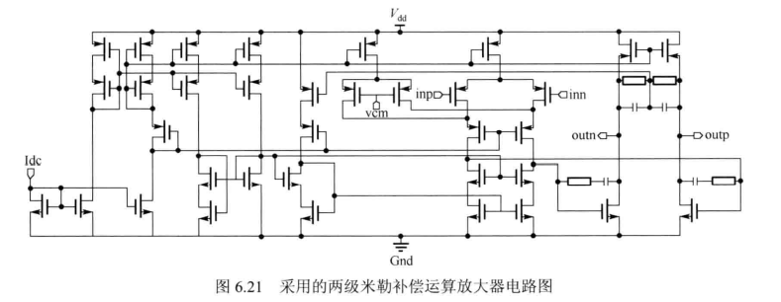
8MOS管运放 Vs 35MOS管运放
设计指标 | 8MOS | 35MOS
直流增益 | 73.97dB | >110dB
增益带宽积 | 5MHz | 35MHz
压摆率 | >10V/us | >100V/us

Slide 10
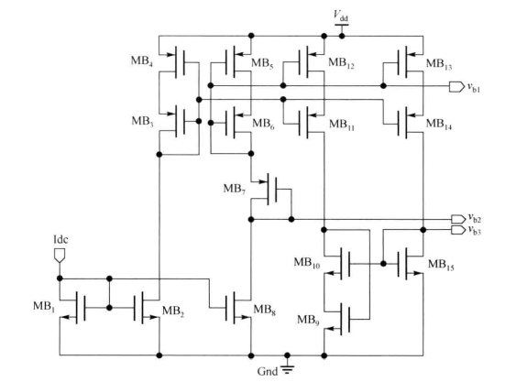
基于低电压cascode电流镜
Notes:
增大输出电阻，让恒流源更稳定

Slide 11
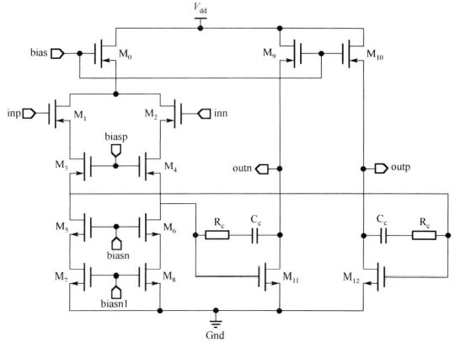
套筒式共源共栅结构
对比8mos运放：
Notes:
带来更高的第一级增益

Slide 12
运放的简单滤波器应用

Slide 13
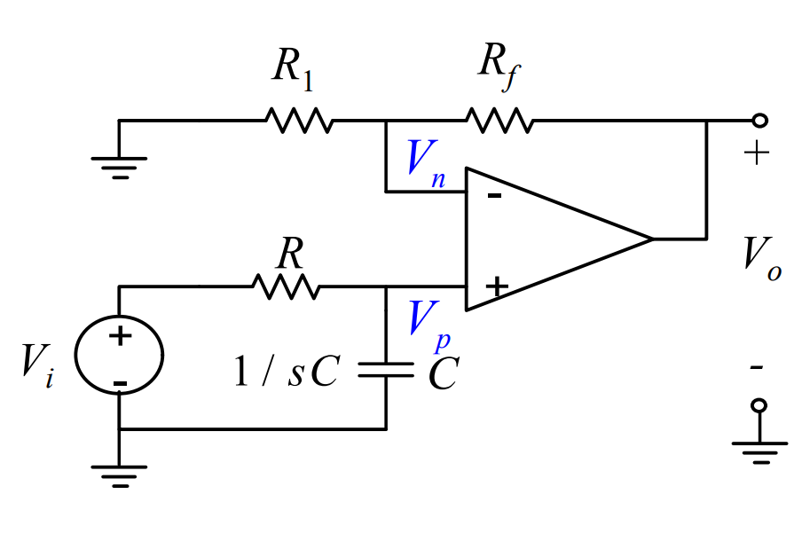
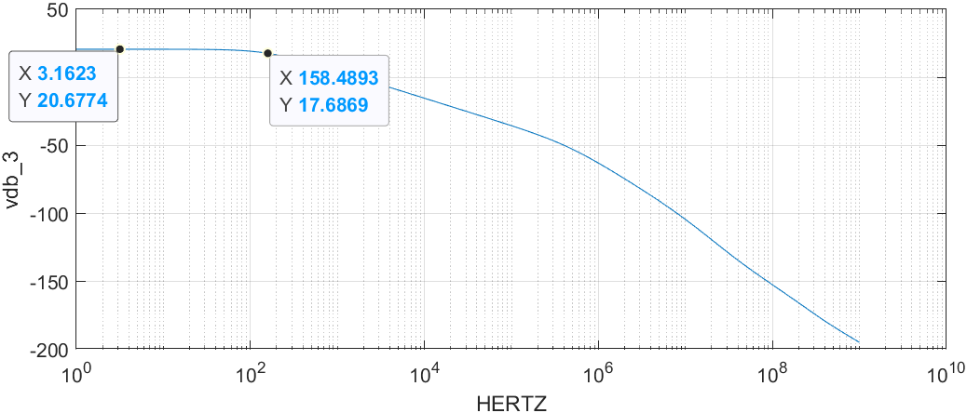
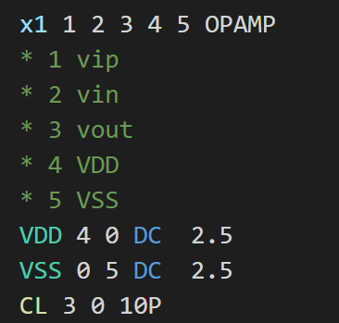
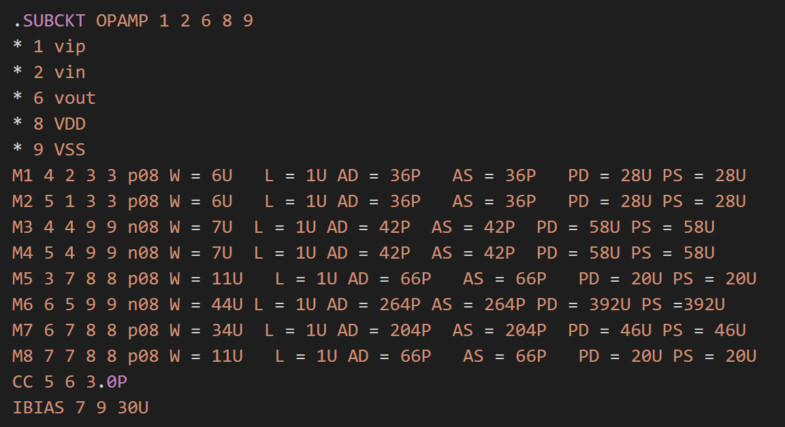
一阶低通RC滤波器
Notes:
仿真原理（cdl网表）
仿真发现一阶滤波器的输入端没有大电容进行隔直，输入的直流分量会导致p、n端电压差过大。

Slide 14
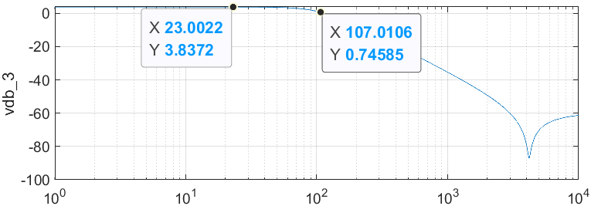
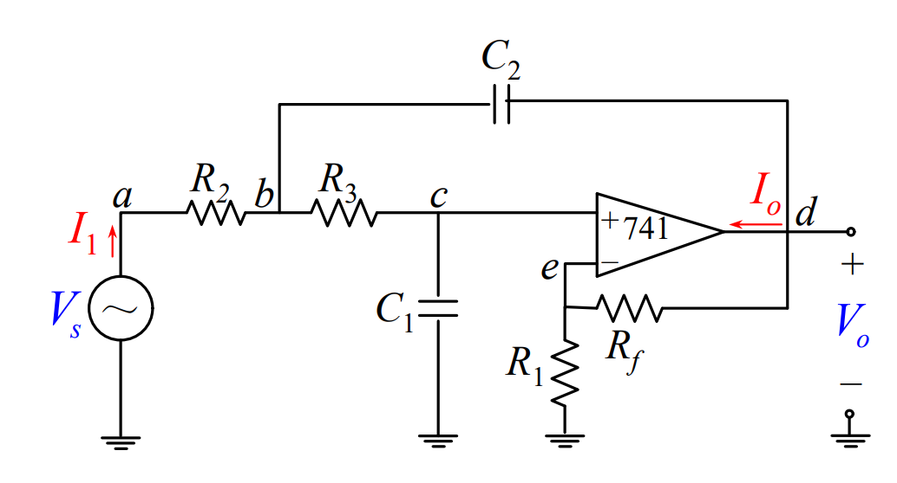
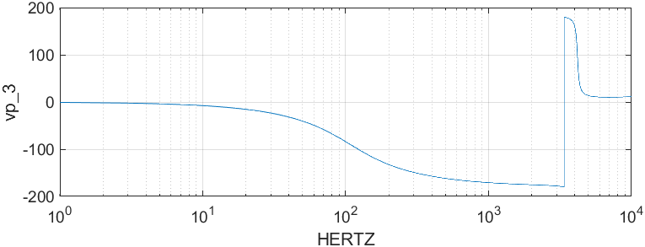
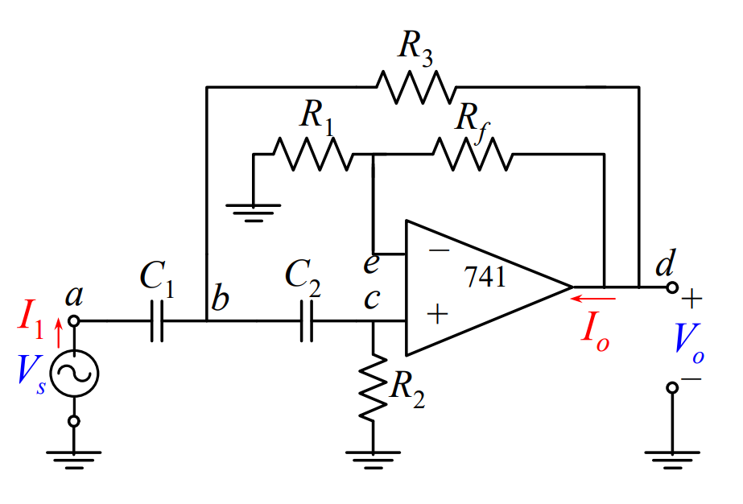
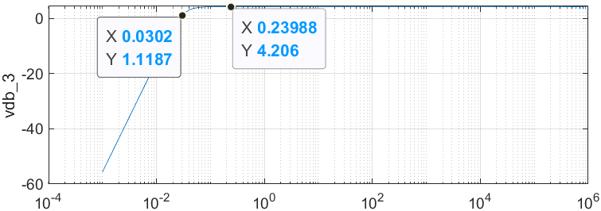
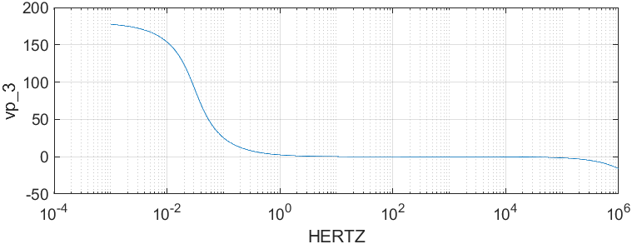
二阶RC滤波器
Notes:
此时将这两个滤波器进行级连就可以得到30mHz~107Hz的带通滤波器。

Slide 15
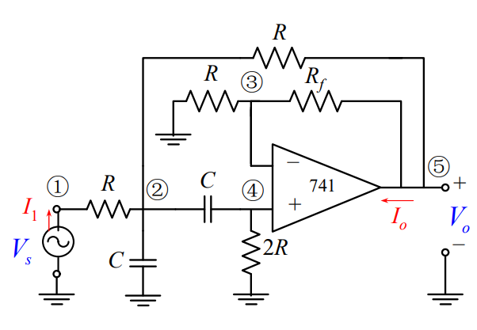
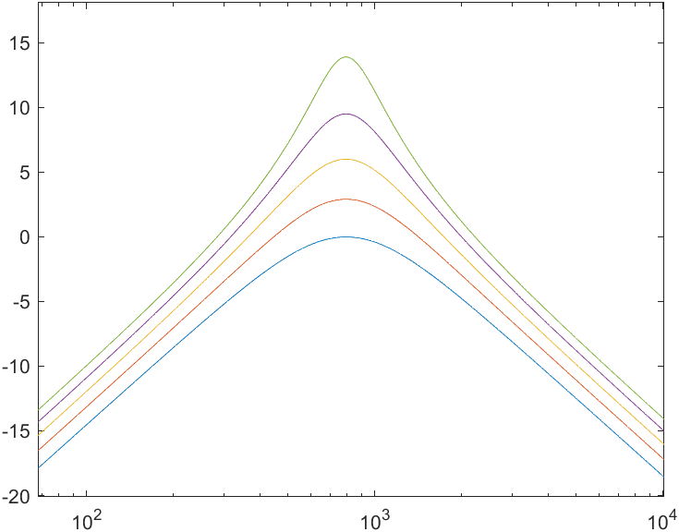
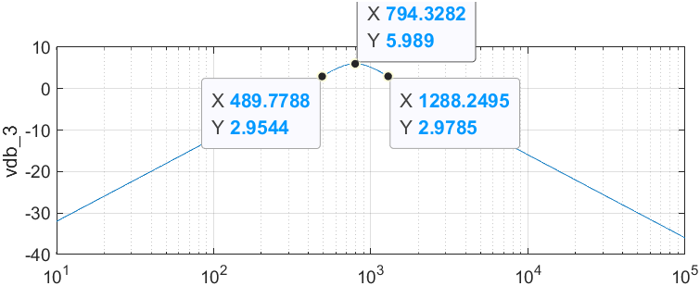
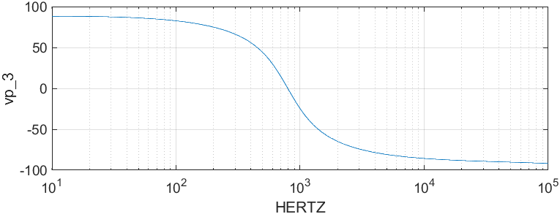
带通滤波器
Notes:
采用级连方式得到的滤波器是由自己设定左右截止频率的。
单体的带通滤波器的效果有些类似于反向的陷波器（但设计原理不同），它选择的是“某一个频率”，由幅频特性图也可以看出其对称性。
带通滤波器的Q值满足···
由于这样的带通滤波器只需要选择一个频率，所以通带越尖锐，选择性越好。通过改变Rf改变品质因数后仿真，组合如图，绿色线Q值最大。Q值越大越尖锐，通带更窄，选择效果越好。
仿真发现，将简单的8MOS管运放接入有源RC滤波器后能有符合预期的滤波效果，体现其有一定的使用意义。

Slide 16
复数滤波器设计
Notes:
由RC滤波器····我们探究了另一种滤波器——复数滤波器

Slide 17
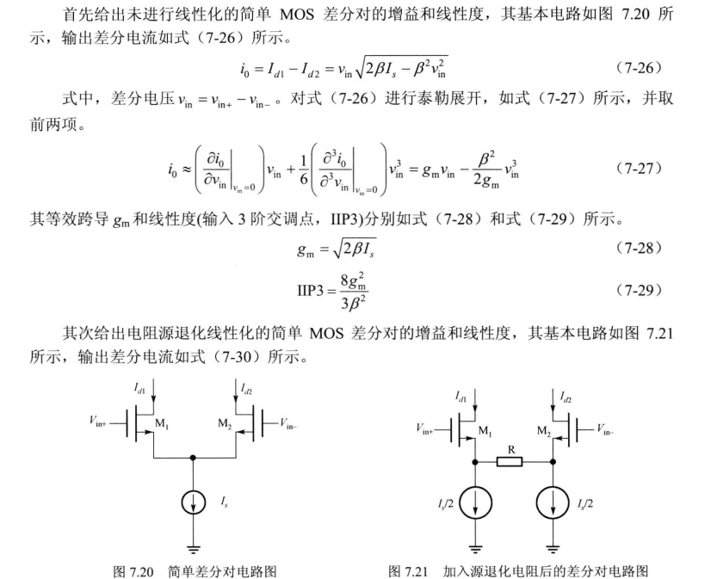
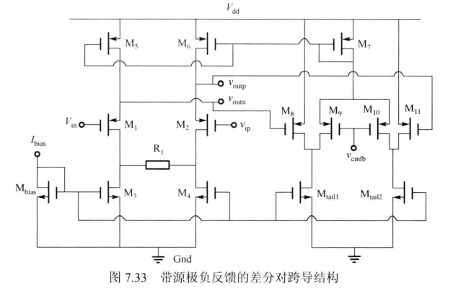
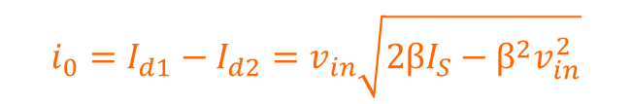
Gm-C跨导单元
$$i_{0}=I_{d1}−I_{d2}=v_{in}\sqrt{2βI_{S}−β^{2}v_{in}^{2}}$$

Slide 18
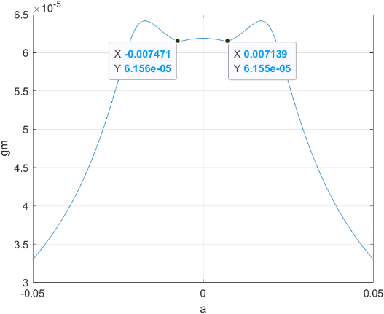
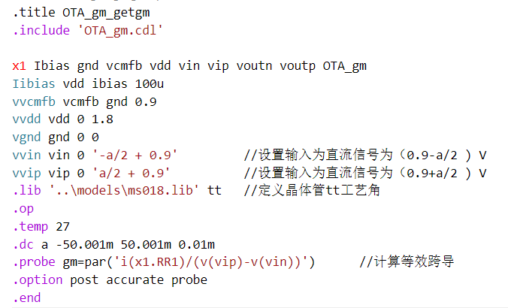
跨导特性仿真

Slide 19
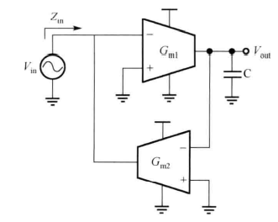
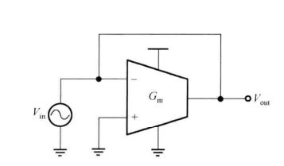
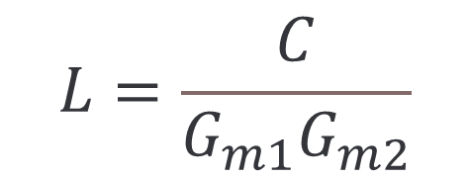
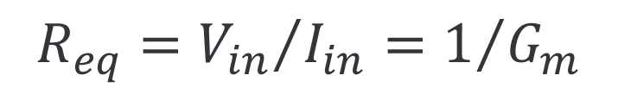
用Gm-C替换电阻器和电感器
$$L=\frac{C}{G_{m1}G_{m2}}$$
$$R_{eq}={V_{in}}/{I_{in}}=1/{G_{m}}$$

Slide 20
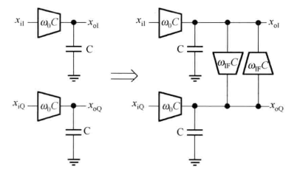
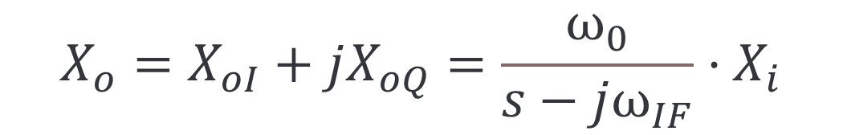
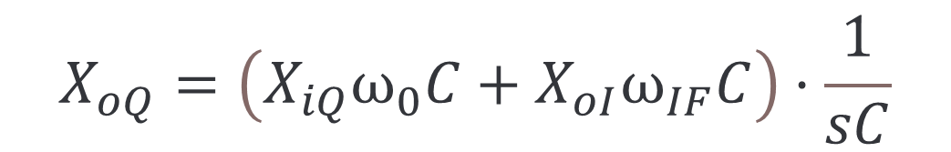
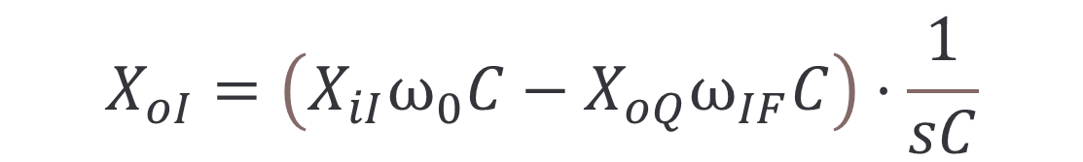
频移设计复数滤波器
$$X_{oI}=\left(X_{iI}ω_{0}C−X_{oQ}ω_{IF}C\right)·\frac{1}{sC}$$
$$X_{oQ}=\left(X_{iQ}ω_{0}C+X_{oI}ω_{IF}C\right)·\frac{1}{sC}$$
$$X_{o}=X_{oI}+jX_{oQ}=\frac{ω_{0}}{s−jω_{IF}}·X_{i}$$

Slide 21
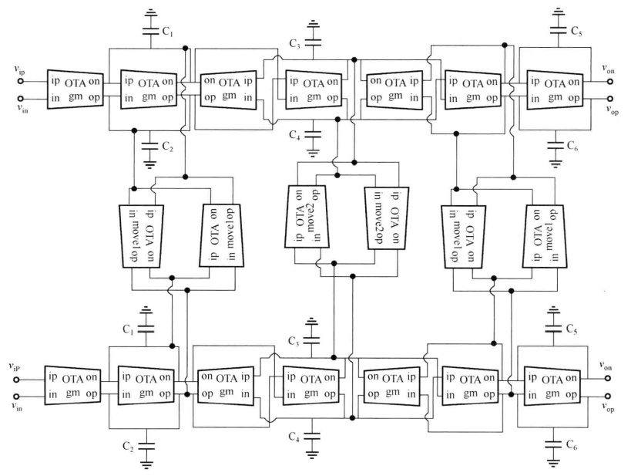
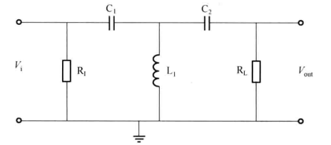
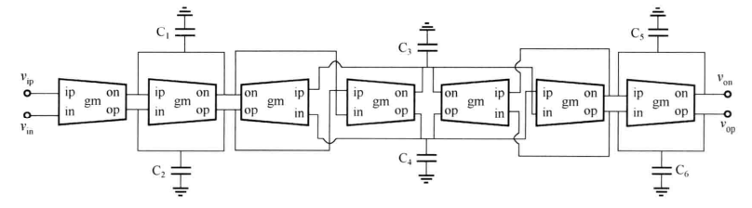
三阶复数Gm-C滤波器
用Gm-C积分器替换电阻电感
对三阶滤波器做移频

Slide 22
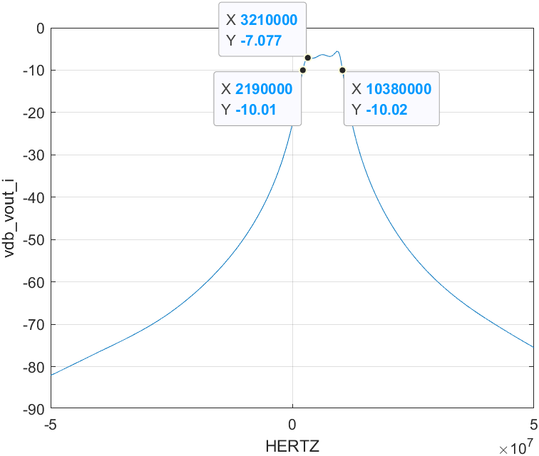
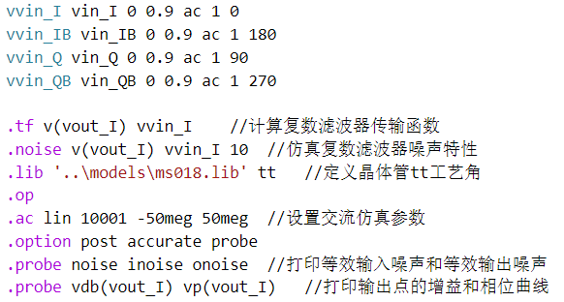
关键代码

Slide 23
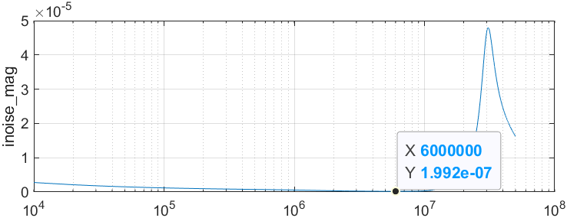
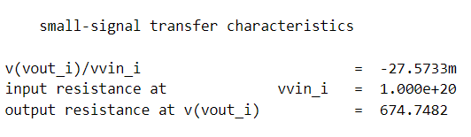
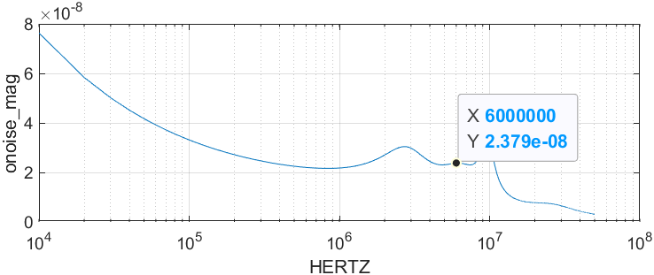
噪声仿真与小信号传输仿真结果

Slide 24
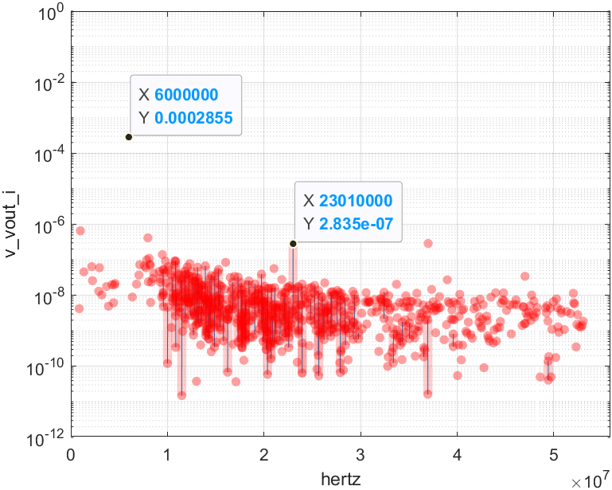
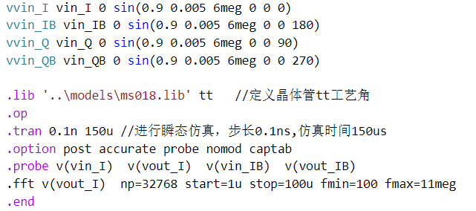
FFT仿真验证频谱精度

Slide 25
小组分工 | 贡献比 | 分工内容
 | 50% | 35MOS管仿真 复数滤波器仿真
 | 50% | RC滤波器应用 PPT制作

